Slide 1


Re-Value
Raed Abdennadher, Lorenzo Cecchini, Steven Liatti, Orphée Antoniadis, Mouna Maamer
Smart City Day 2017

Slide 2
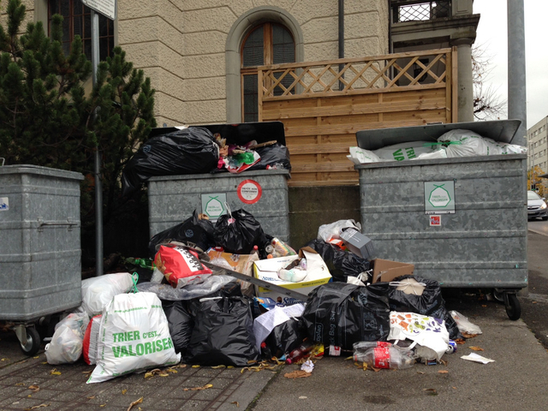
Problème / opportunité
La population ne trie/recycle pas assez → augmentation coût et temps pour gestion des déchets ménagers.
Collecte des déchets (de la voirie) suivant trajet fixe
Le citoyen ne connait pas à l’avance si le container est complètement plein.
Smart City Day 2017

Slide 3




Solution potentielle
Centres de tri intelligents
Système de récompense
Données ouvertes
Optimisation de la récolte des déchets
Smart City Day 2017

Slide 4
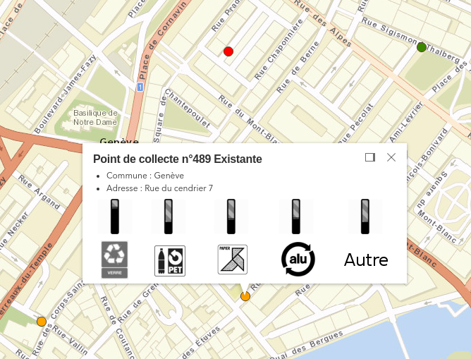
Maquette
Smart City Day 2017

Slide 5


Ce qui différencie notre solution
Le concept positif (récompense sous forme de points) lors de chaque recyclage, fonctionnalité supplémentaire par rapport à l’entreprise Ecowaste
Les données ouvertes : la commune, comme les citoyens peuvent consulter les données
Smart City Day 2017

Slide 6
Merci pour votre attention !
Smart City Day 2017

